Slide 1

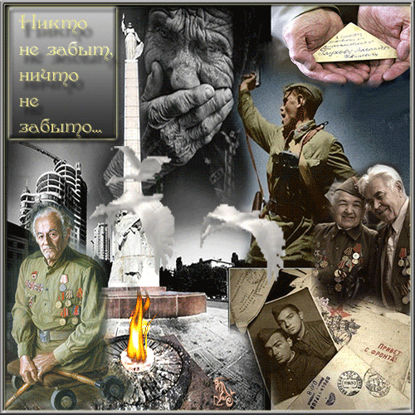
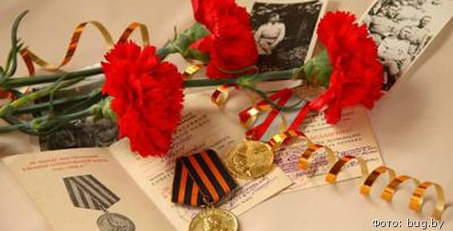



КНИГА ПАМЯТИ
ПОСВЯЩЕНО ПАМЯТИ
ЖИТЕЛЕЙ СЕЛА КОТЛОВКИ И КОСТЕНЕЕВО
ЕЛАБУЖСКОГО РАЙОНА
РЕСПУБЛИКИ ТАТАРСТАН,
ЗАЩИЩАВШИХ РОДИНУ
В ГОДЫ ВЕЛИКОЙ ОТЕЧЕСТВЕННОЙ ВОЙНЫ
1941 – 1945 гг

Slide 2

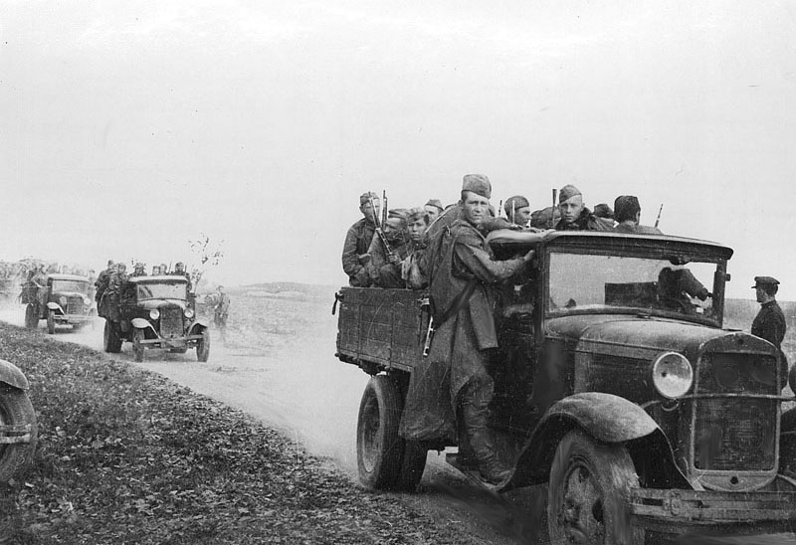

По дорогам войны шли мои земляки
На фотографии в газете
нечетко изображены бойцы,
еще почти что дети,
герои мировой войны.
Они снимались перед боем –
в обнимку, четверо у рва.
И было небо голубое,
была зеленая трава.
Никто не знает их фамилий,
о них ни песен нет, ни книг.
Здесь чей-то сын и чей-то милый
и чей-то первый ученик.
Они легли на поле боя, –
жить начинавшие едва.
И было небо голубое,
была зеленая трава.
Забыть тот горький год неблизкий
мы никогда бы не смогли.
По всей России обелиски,
как души, рвутся из земли.

Slide 3

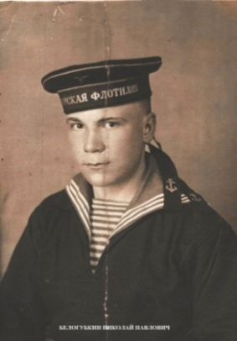
Белогубкин Николай Павлович 1922 -2007
Белогубкин Николай Павлович родился в селе Яковлево.
В 1940 г. был призван в армию в военно-морской флот. Служил и воевал на корабле монитор
«Сун-Ят- Сен». Был командиром боевой части. Вместе с Сычевым Сергеем Прокофечем проходили боевую подготовку в Тоцком лагере.
Награжден орденами и медалями.

Slide 4
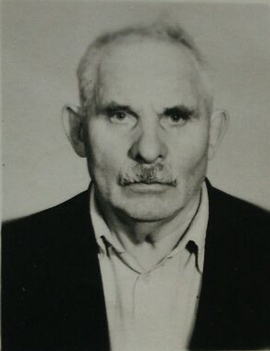


Вардаков Григорий Николаевич
1918-1995
Вардаков Григорий Николаевич родился 27 января 1918 г.
Во время войны был ранен в ногу под Старой Руссой.
Награжден 2-мя орденами «Великой Отечественной войны» и медалями

Slide 5
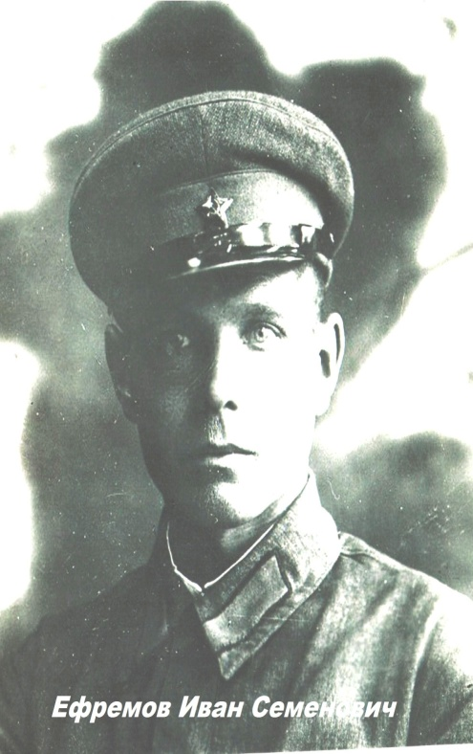
Ефремов Иван Семёнович 1919-1944
Ефремов Иван Семёнович 1919 года рождения
в Красной Армии с октября 1939 года рождения, член РКПБ , умер от ран 23.07.1944 г.
Награждён Орденом Отечественной войны второй
Степени посмертно приказом
от 26.08 .1944 г.
Захоронен в Калининградской области
Орден был вручён его сыну
Ефремову Александру Ивановичу
в 90-х годах .

Slide 6
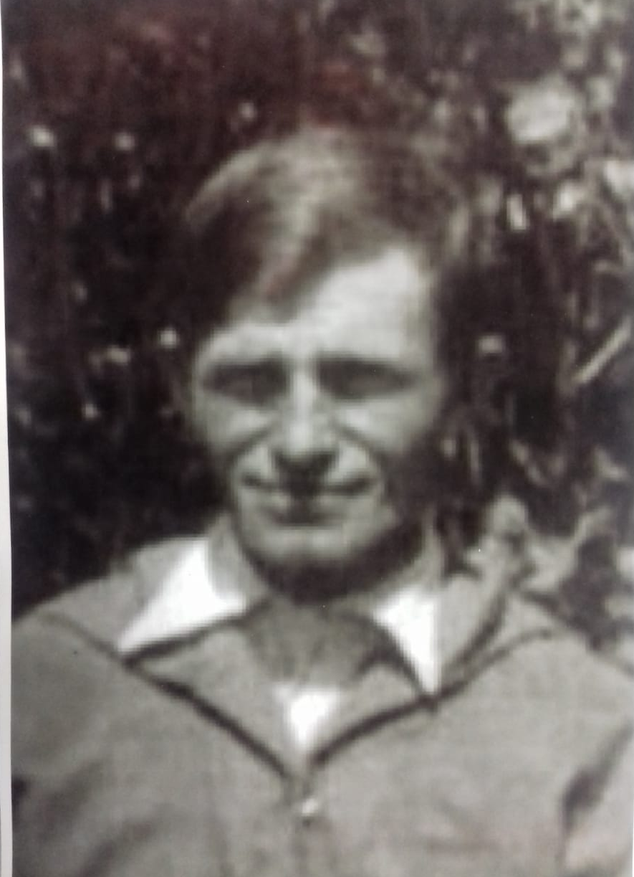
Землянов
Иван Никонорович 1905- 1974
Призван : ТАССР ,г.Казань, Ленинский район, сентябрь 1940 г.
Воевал в пехоте , звание –гвардии сержант в.ч. 62 . Украинский фронт
Боевой путь прошел через всю Россию,Украину,Польшу.
Участвовал во взятии Берлина. После окончания войны был отправлен в Чехословакию на подавление мятежа Демобилизировался в августе 1945г.
Награжден орденом «Великой Отечественной войны» I степени и многочисленными медалями

Slide 7
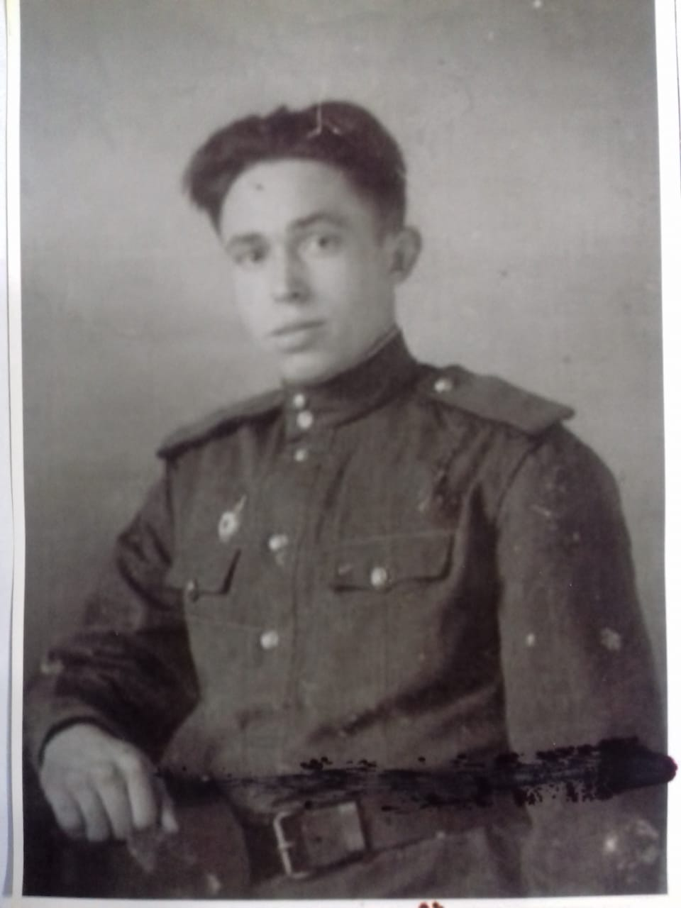
Землянов Иван Иванович 1927-2004
Призван : ТАССР г.Елабуга в 1944 году ,сразу как только исполнилось 17 лет. Гвардии красноармеец .
Участвовал во взятии Берлина. После окончание войны, был оставлен в армии для прохождения срочной службы еще на 4 года.
Награжден орденом «Великой Отечественной войны» II степени и медалями

Slide 8
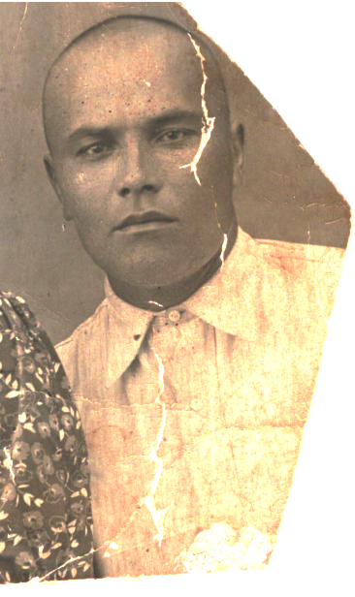
Ибатаев Петр Васильевич 1904-1942
Красноармеец Ибатаев Петр Васильевич 1904 года рождения, уроженец
с.Гор. Поле Тюлячинского района ТАССР
Находясь по дороге Великой Отечественной войны пропал без вести в мае 1942

Slide 9
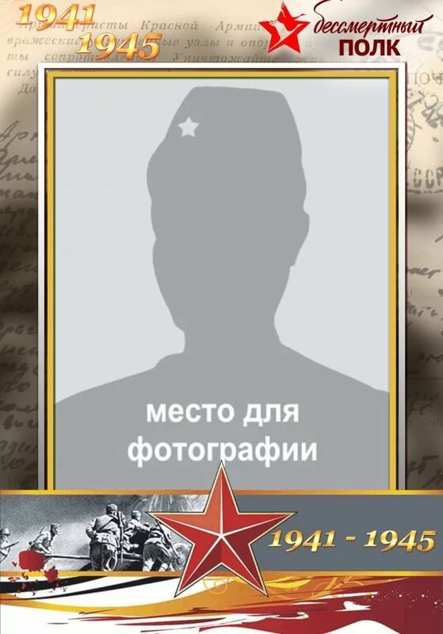
Куликов Петр Петрович 1903-1942
Куликов Петр Петрович 1903 года рождения. Родился в ТАССР в Елабужском районе,с.Котловка.
Место службы :штаб 150 сталинской сд.добр. сибиряков.
Убит 28.11.1942,Смоленская обл.,Бельский р-н,д. Влазнево

Slide 10
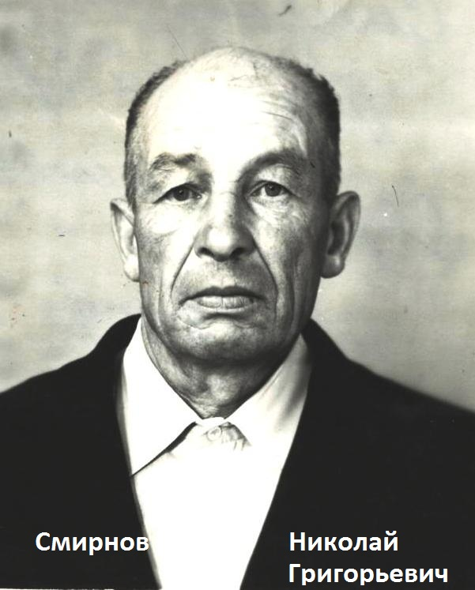
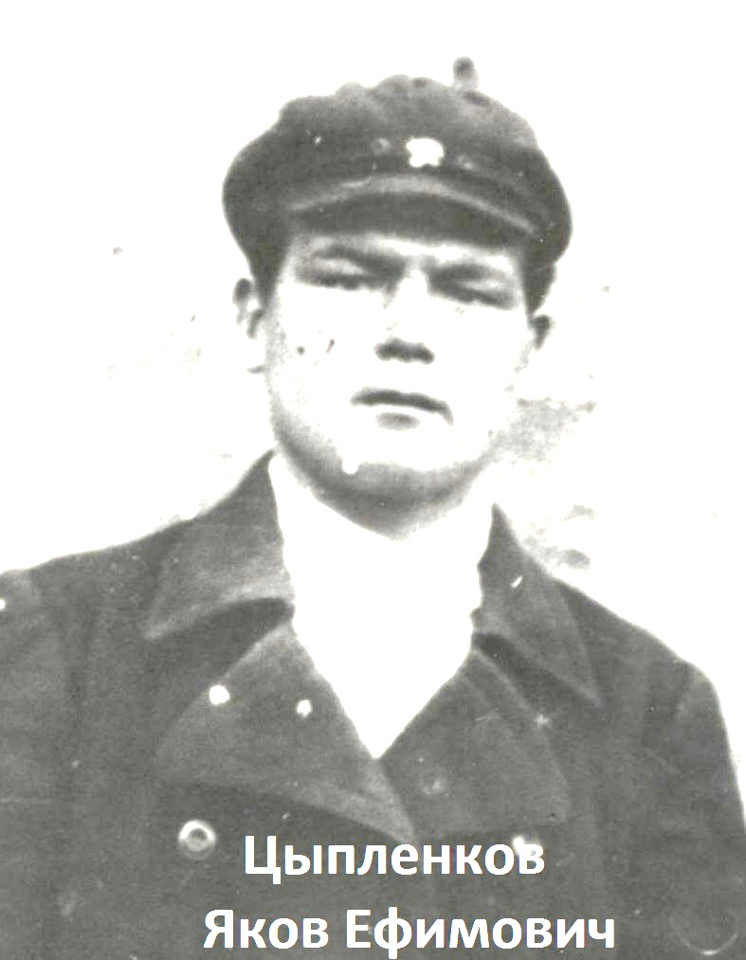
Смирнов Николай Григорьевич 1923-1997
Цыпленков Яков Ефимович

Slide 11
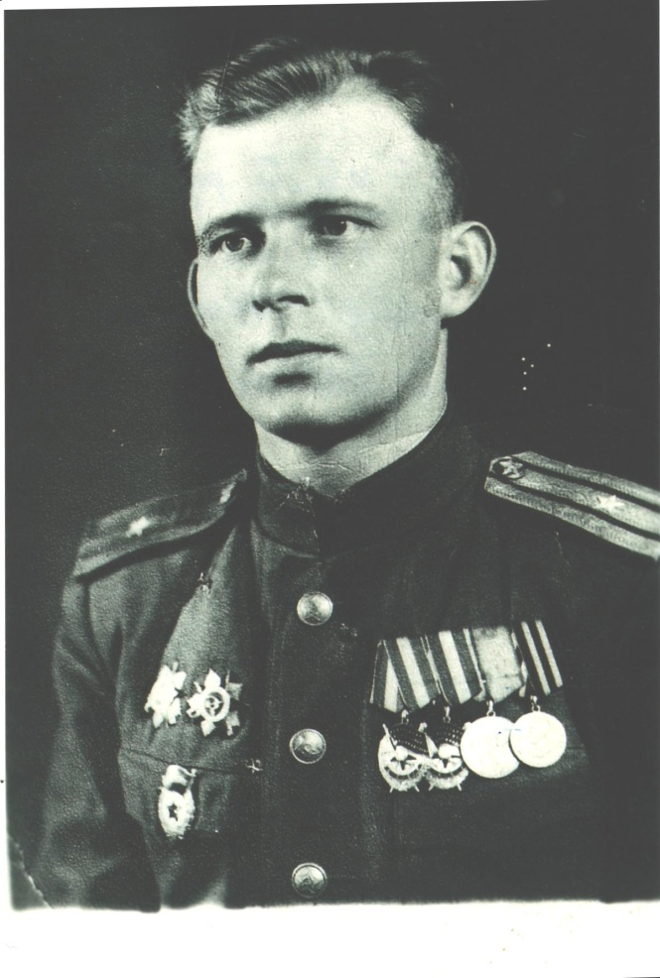
Круподеров Василий Михайлович 1921г.р.
Гвардии сержант Круподеров Василий Михайлович родился в 1921 г.
Награжден :
13.10.1942- медаль «За Отвагу»
14.02.1944- орден «Красного Знамени»
19.07.1944-орден «Отечественной войны» I степени
14.10.1944- орден «Красной Звезды»
30.03. 1945-Орден «Отечественной войны»

Slide 12
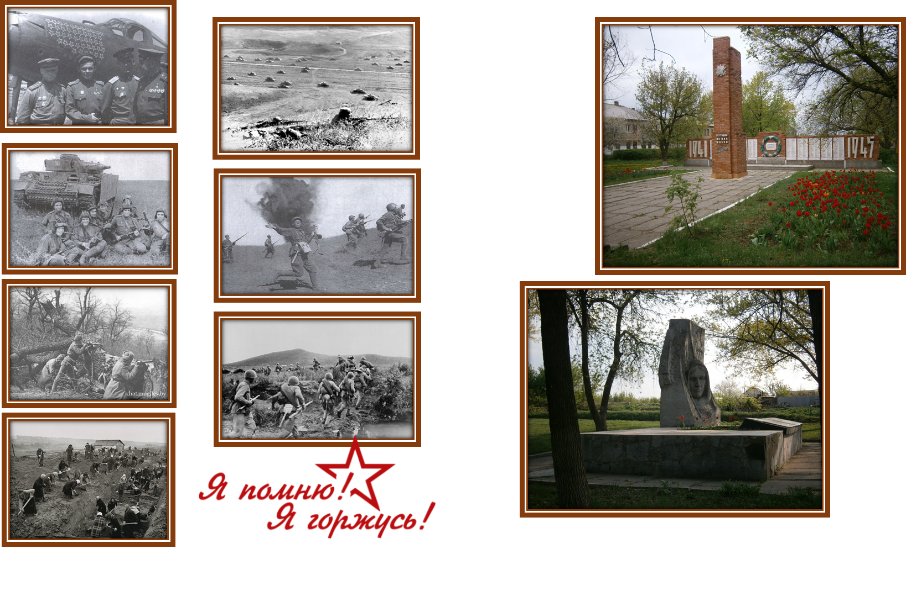
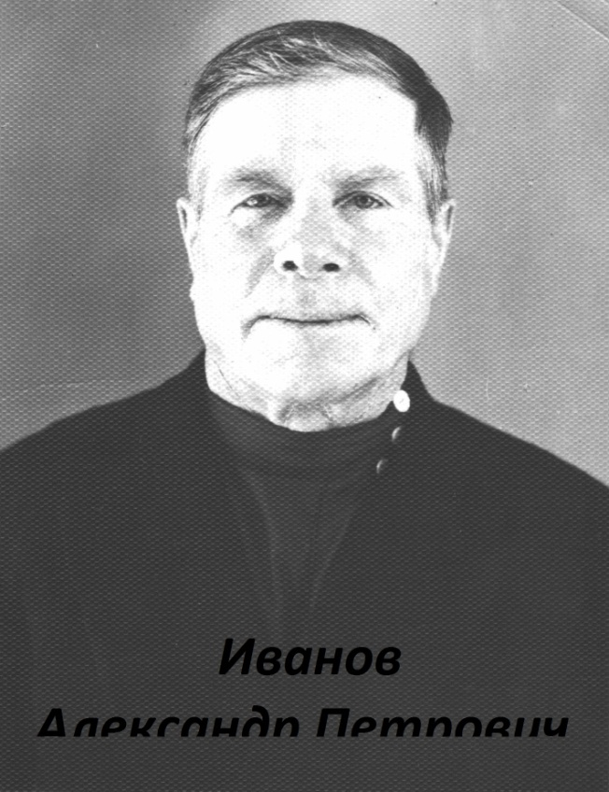
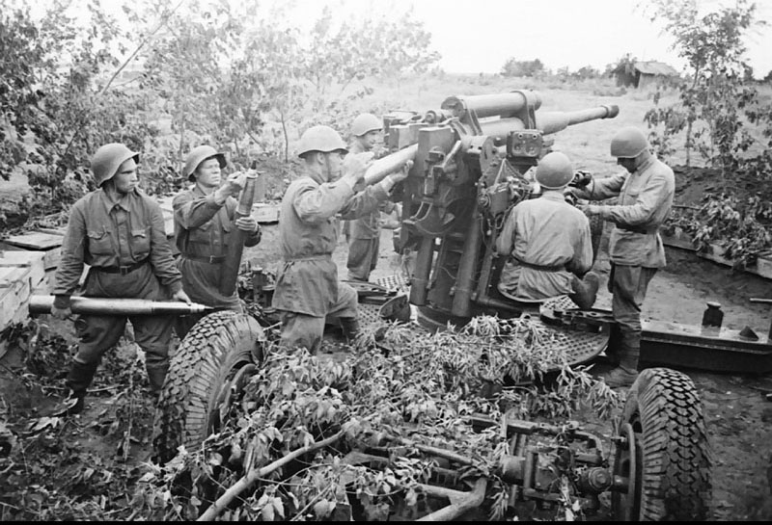
Иванов Александр Петрович 1902-1983

Slide 13

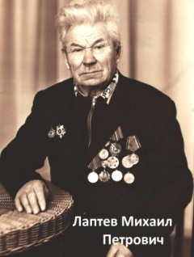
Лаптев Михаил Петрович 1911 -1991
Лаптев Михаил Петрович родился в селе Котловка ТАССР 26.10.1911г.
Во время войны был зачислен старшиной в Московский флотский экипаж на канонерскую лодку «Советский Дагестан» .
С 21.11.1943 г. переведен капитаном в 1 отдельный дивизион на торпедный катер.
3 марта 1944г переведен в 18 дивизион катерных тральщиков
16.02.1946 –демобилизован
Награжден орденом « Красного знамени»
Медалью « За победу над Германией »
.

Slide 14

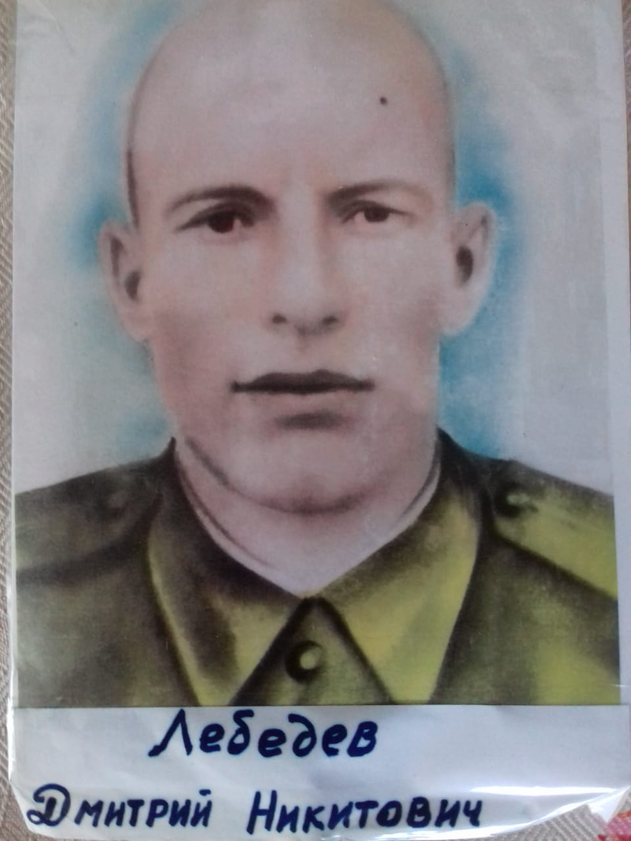
Лебедев Дмитрий Никитович 1912-1944
Старший сержант Дмитрий Никитович Лебедев родился 1912г в Иссык-Кульской обл., Тюпском р-н, с. Михайловка. Был призван в июле1941г. из Иссык-Кульский РВК, Киргизская ССР
Подвиги :
В боях под Москвой в ноябре месяце 1941 г. у ст Крюкова забросал гранатами и уничтожил легковую машину с двумя офицерами противника и одну пароконную повожу.
В феврале месяце 1942 г в бою за Ново Свинухово уничтожил 7 солдат противника и захватил одного в плен в живых, будучи сам ранен. Вынес с поля боя тяжело раненного командира взвода.
В декабре 1942 г при выполнении задачи под с. Наволок Холмского района уничтожил гранатами повозку с грузом и двумя ездовыми противника.
В бою под Чикуново Холмского р-на 26.02.1943 г.уничтожил из винтовки 2-хавтоматчиков противника . В окружении плену не был. Достоин правительственной награды ордена « Красной Звезды».
Награжден медалью « За Отвагу» Похоронен в Калининской обл., Новосокольническом р-н, д. Федорухново, юго-западнее, 1 км, братская могила
Убит 18.01.1944

Slide 15
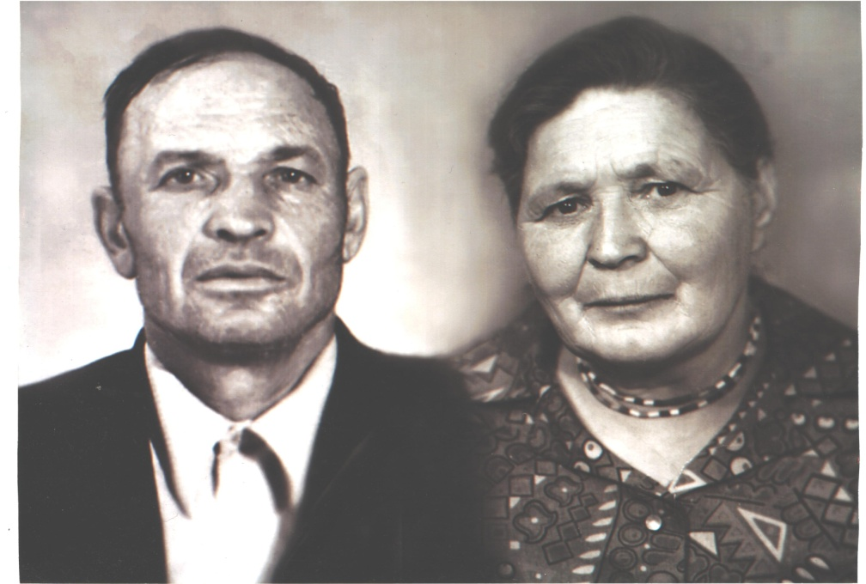
Небылицын Михаил Павлович 1921 -1984
Небылицын Михаил Павлович 1921 гр. В 1939 году призван на срочную службу в ряды Красной Армии. Службу проходил в Западной Украине. Участвовал в боевых действиях с 1941 года. Боевая часть, где проходил службу Михаил Павлович с боями отступала до города Ленинграда .Служил в разведках .В блокадном Ленинграде получил ранение, лежал в госпитале . С установкой «Дорога жизни" в феврале 1942 г. был отправлен на большую землю в г. Саратов.В последствие комиссован с инвалидностью 3 группы . Умер в 1984 году

Slide 16
Нырков Михаил Иванович 1922-1943
Народный Комиссариат Обороны Союза ССР
От 10.03.1943 №48
Красноармеец Нырков Михаил Иванович, уроженец Тат АССР, Елабужский район с Котловка в бою за социалистическую Родину, верный воинской присяге, проявив геройство и мужество был убит 2 января 1943 года

Slide 17
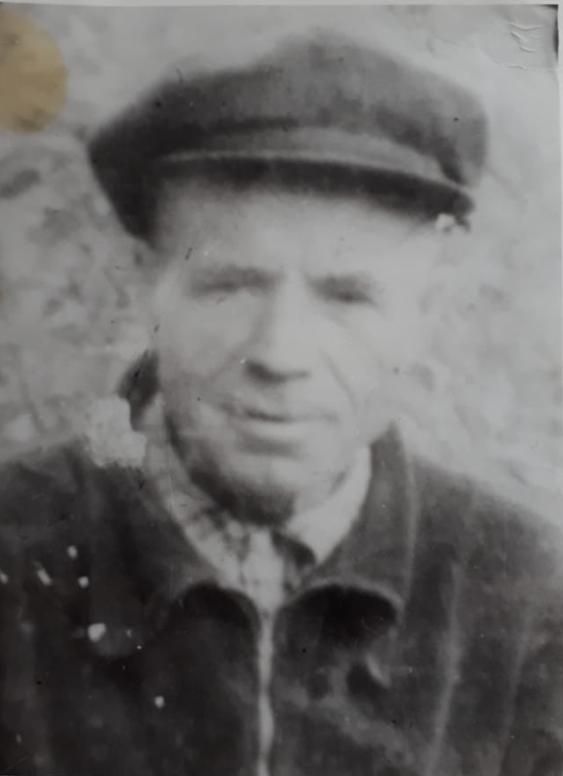
Пермяков Михаил Петрович 1905-1977
Пермяков Михаил Петрович родился в 1905 г. в с.Танайка.
На фронт ушёл осенью 1941 г. Прошёл всю войну артиллеристом. Домой вернулся осенью 1945г.
Был ранен.Имел много наград за мужество и отвагу.
Умер в 1977 г.

Slide 18
Старкин Михаил Филлимонович 1924-1942
Старкин Михаил Филлимонович родился в 1924 году, в армию ушел в 1942 году, попал сразу на фронт. В конце сентября – начале октября жаркими были бои на территории Смоленской области. Здесь в одном из подразделений воевал и М.Ф. Старкин. Он со своими однополчанами попали в окружение, с боями стали вырываться из кольца. В одном из боев был он ранен и умер от ран в одном из госпиталей.

Slide 19

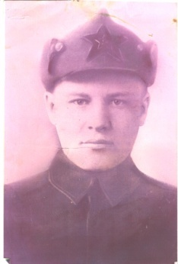
Сычев Сергей Прокофьевич
1918-2015
Сычев Сергей Прокофьевич 15 ноября 1941 г получил осколочное ранение левой кисти с повреждением кости

Slide 20
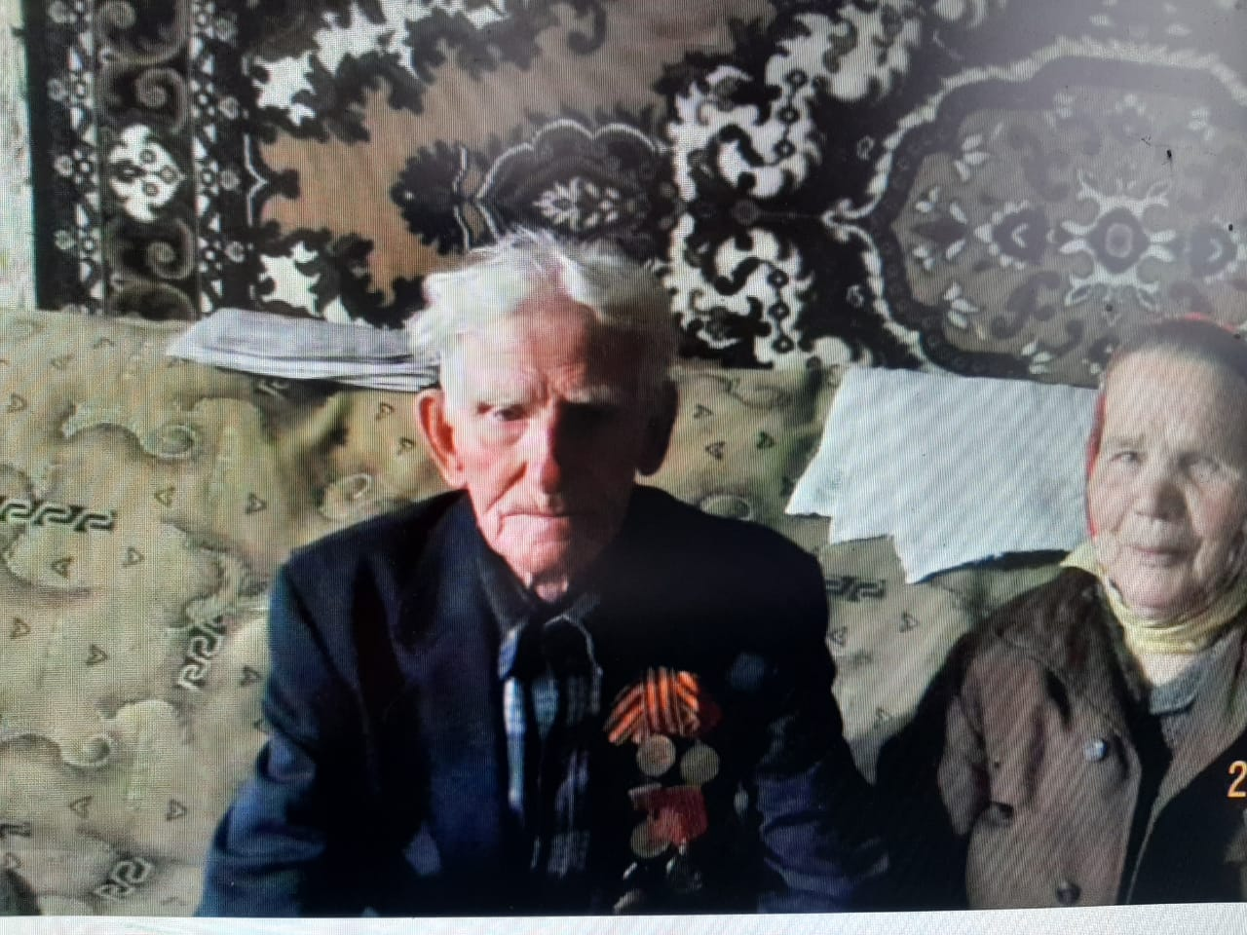
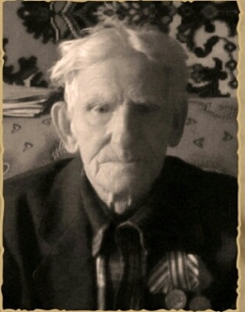
Черемисинов Максим Лаврентьевич

Slide 21

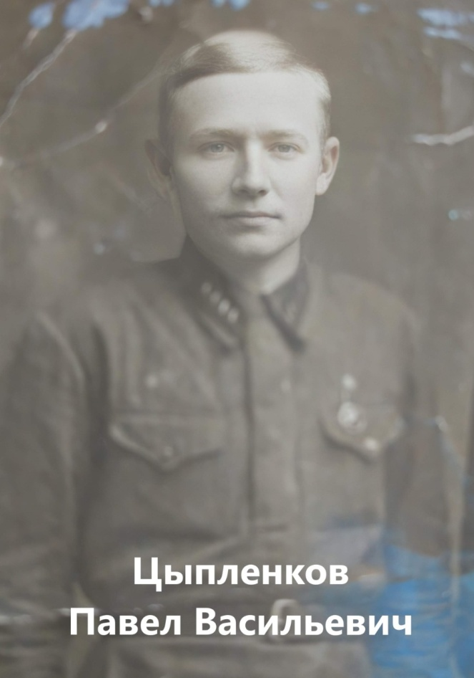
Цыпленков Павел Васильевич 1912-1969
Цыпленков Павел Васильевич, родился в 1912 году в деревне Казыли, Елабужского района, ТАССР..
С января 1941 года был направлен служить на должность старшего фельдшера в Бессарабию (область Молдавии на границе с Румынией) в 218 мотострелковую дивизию южного фронта. В Бессарабии находился с семьей: жена и одиннадцатимесячная дочь. Во время начала военных действий, в течение шести часов была организована эвакуация семей военнослужащих.
Павел Васильевич выехал на фронт 25 июня 1941. С января месяц 1942 года воевал в составе 73 кавалерийского полка при 150 стр. дивизии южного фронта. С января месяца по апрель 1942 года находился на излечении в эвакогоспитале города Сталинграда. После излечения в составе 65 танковой бригады западного фронта, защищал город Сталинград, где в сентябре 1943 года был тяжело ранен в левую ногу. Находился на излечении в эвакогостипателе до марта 1944 года. После излечения выехал обратно на фронт и находился в 4 Украинском фронте до окончания войны. После окончания войны служил в Белорусском военном округе в 10 мото. мех. полк. в должности начальника аптеки полка. Откуда был демобилизован в октябре 1946 г.
В 1943 был награжден Орденом «Красной звезды».
В 1945 награжден медалью «За победу над Германией».
После демобилизации работал в селе Котловка в должности зав. медпункта.
Воспитали с женой Цыпленковой Матреной Афанасьевной семерых детей.
Умер 29 декабря 1969 года

Slide 22

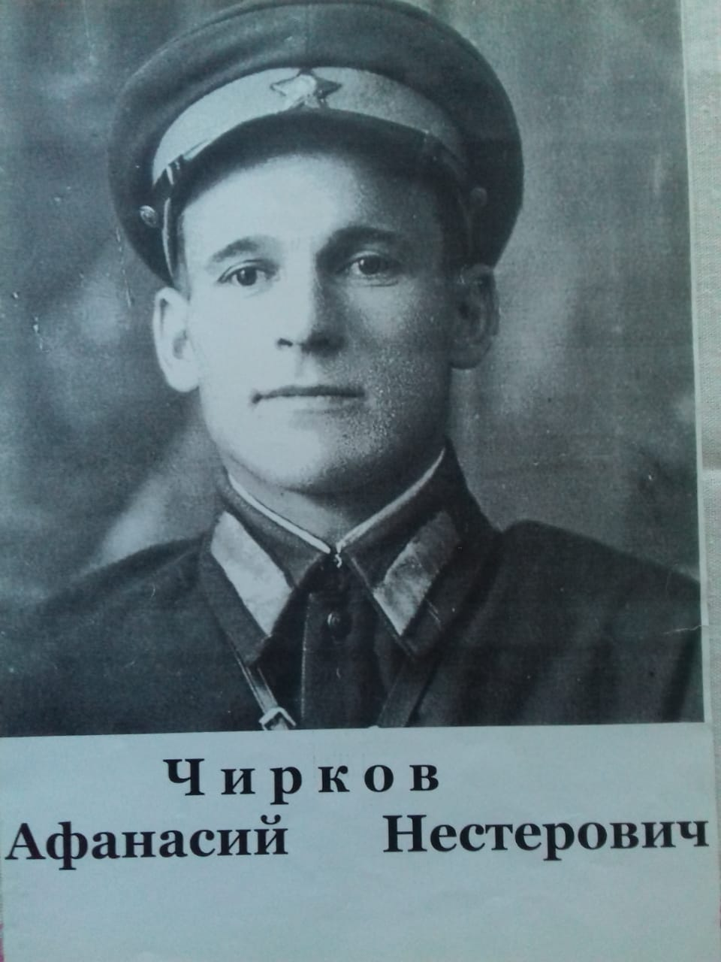
Чирков Афанасий Нестерович 1913-1989
Гвардии ефрейтор Чирков Афанасий Нестерович родился 12 января 1913 году , Удмурдская АССР, д Прохоровка . 29 ноября 1935 г. призван в Красную Армию. Строевая служба с сентября 1942 г.На фронте в мотоциклетном полку служба до 25 сентября 1945г.
Награды:
*Орден Отечественной войны I степени
* 2 Ордена Красной звезды
*Медаль за боевые заслуги
Медаль МВД медаль за взятие Варшавы
Медаль за взятие Берлина
Воевал на украинском белорусском фронтах
Имел ранение .
Похоронен в г Глазов ,Удмуртия
Умер 1989 .

Slide 23
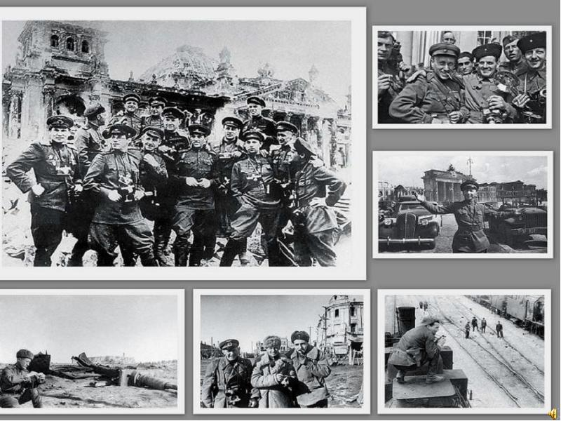
Нырков Иван Корнеевич 1903-1944

Slide 24
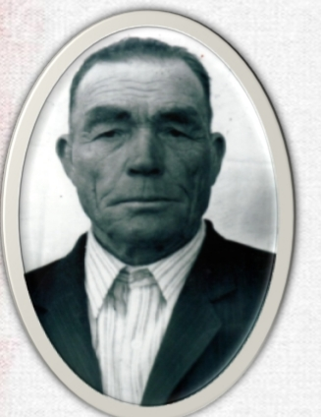
Юганов Михаил Григорьевич 1918
Родился в селе Танайка Татарской АССР, в 1918 году. В возрасте 21года,
в 1939 году был призван на службу в Красную армию, но домой по окончании службы не вернулся – был отправлен на Дальневосточный фронт, где к тому времени уже начинал разгораться военный конфликт с Японией
За участие в разгроме японских милитаристов Юганов Михаил Григорьевич был награжден медалью «За Отвагу»

Slide 25
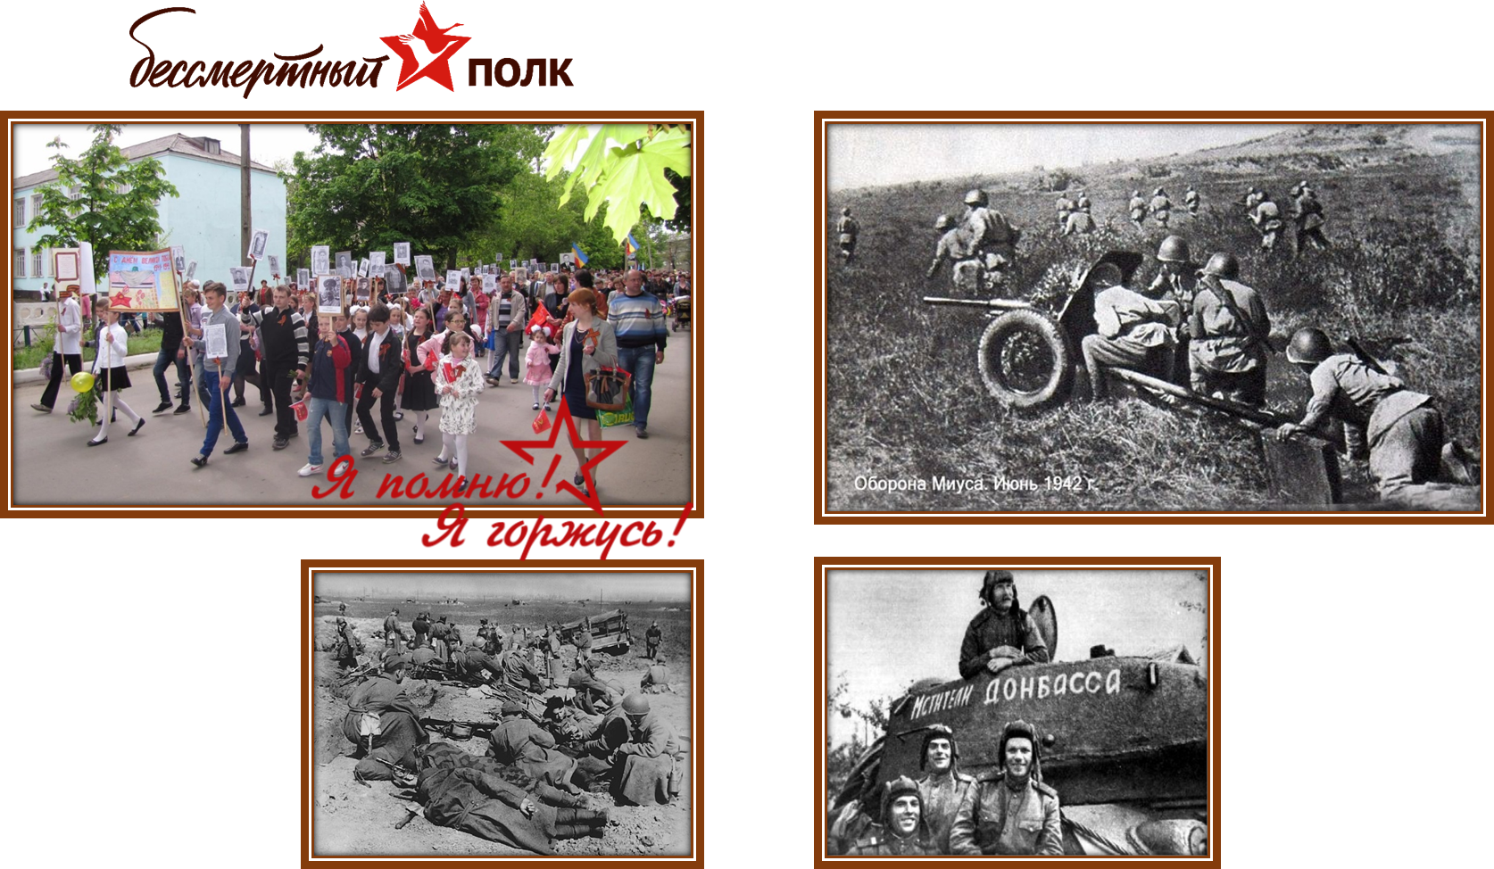
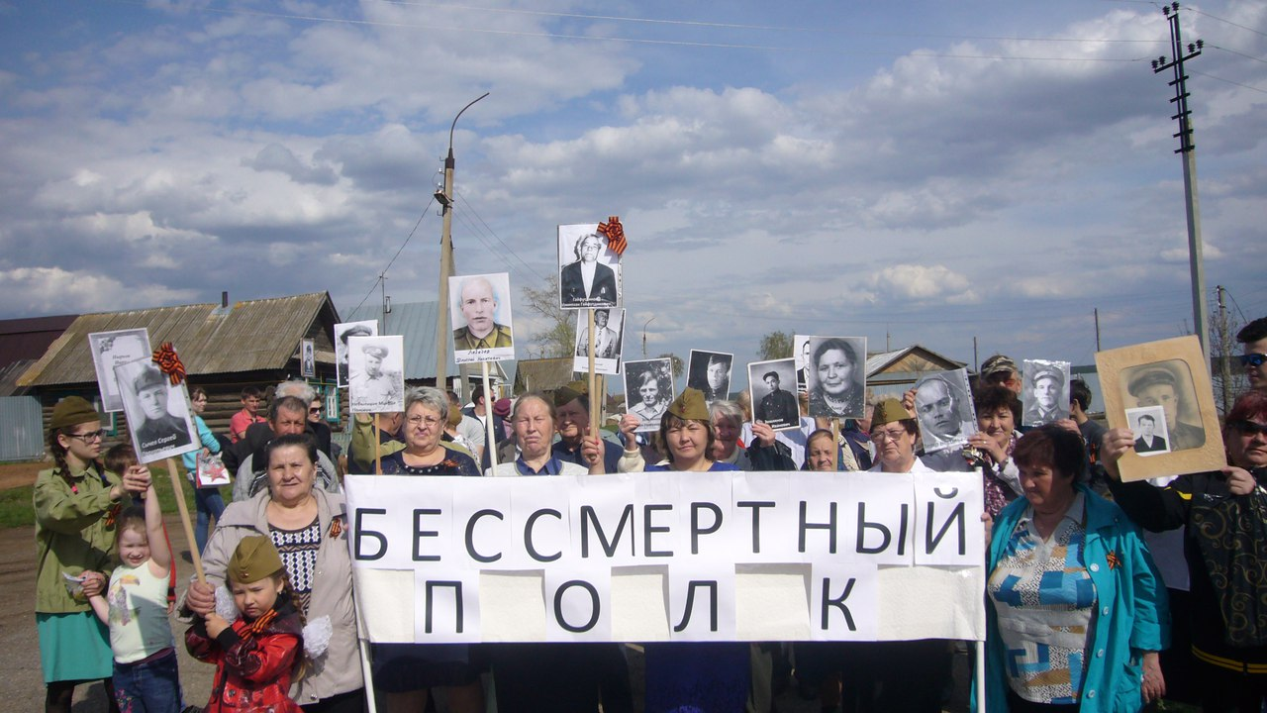
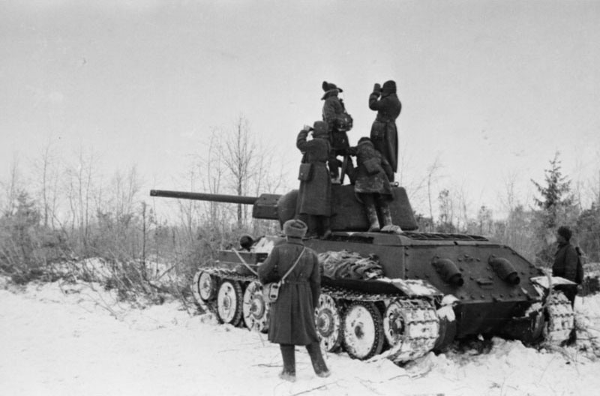
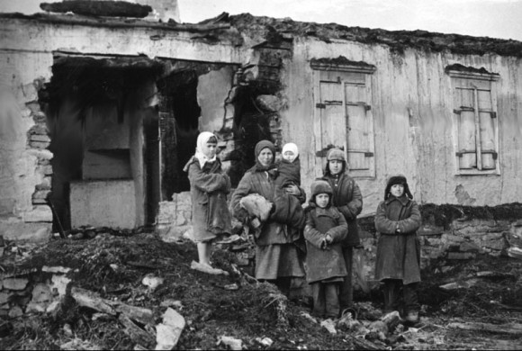

Slide 26
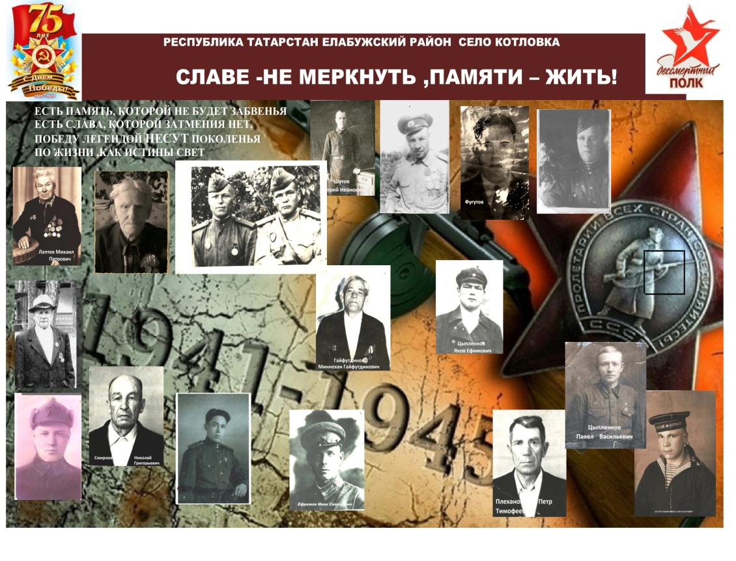
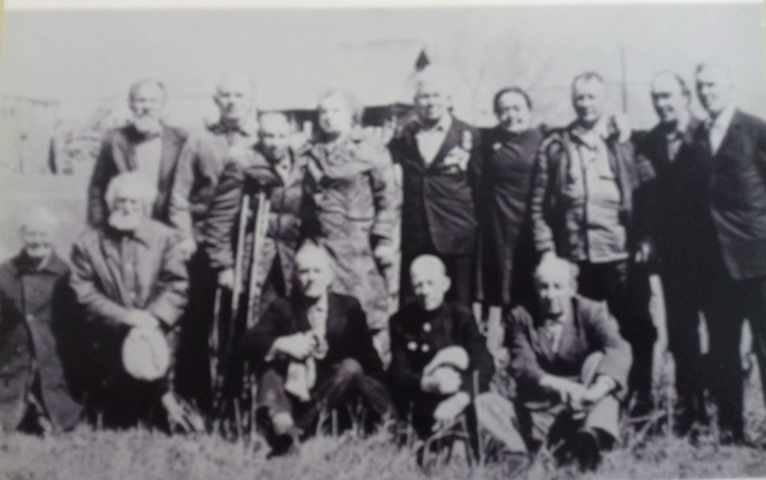

Slide 27
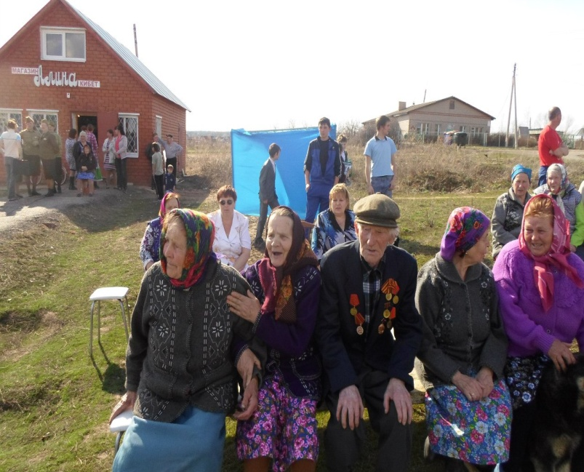
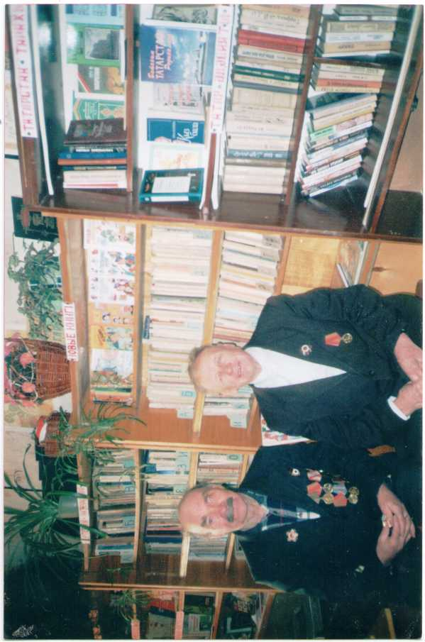
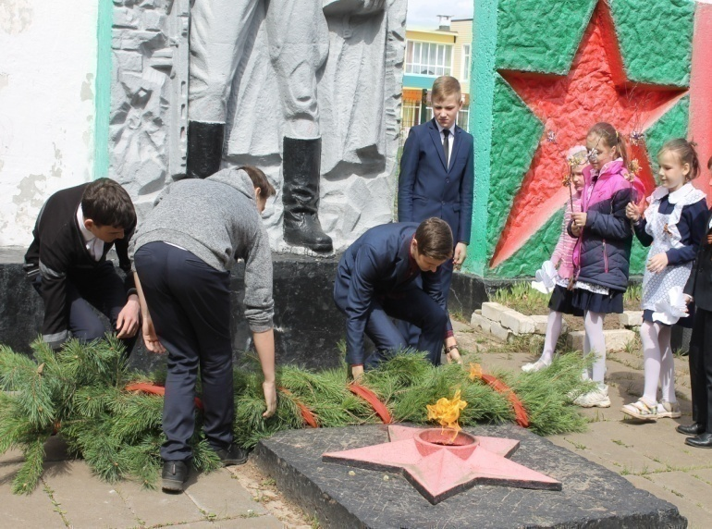

Slide 28
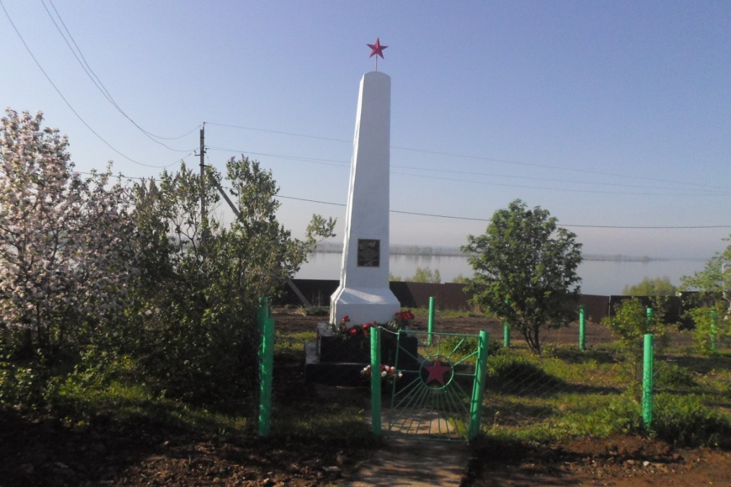
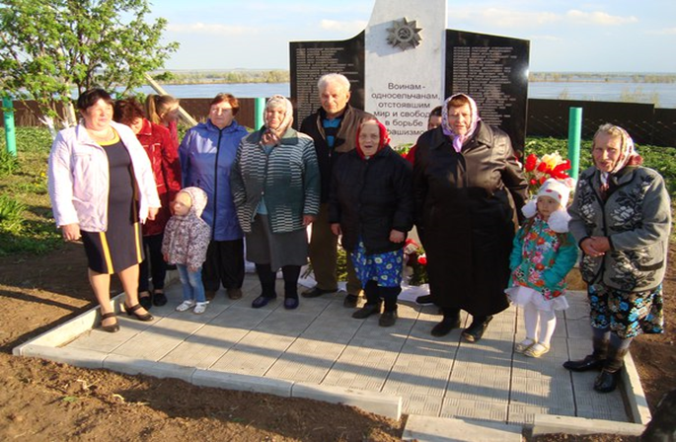
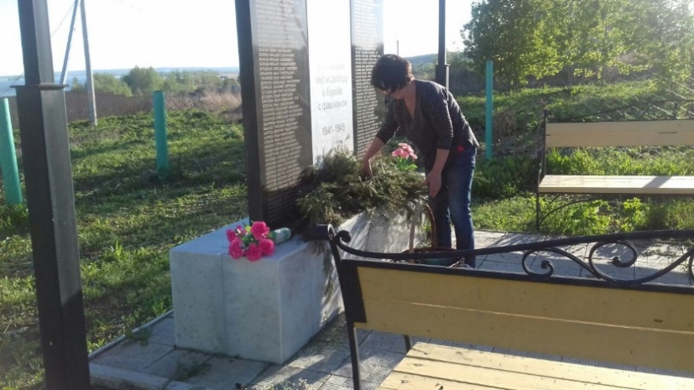
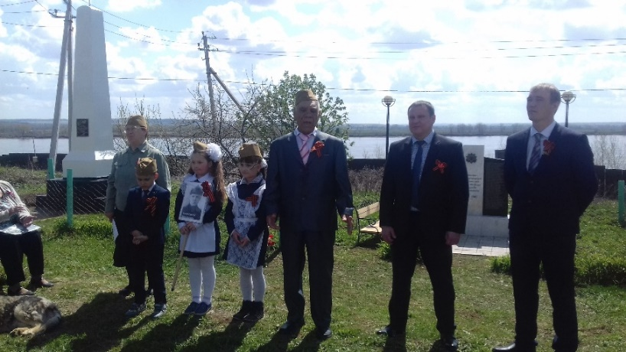

Slide 29
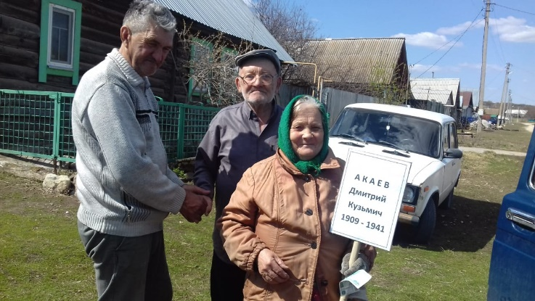

Slide 30
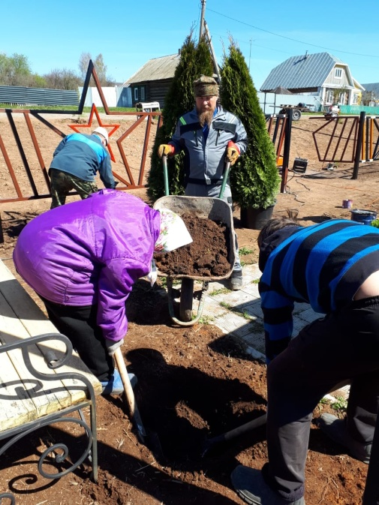
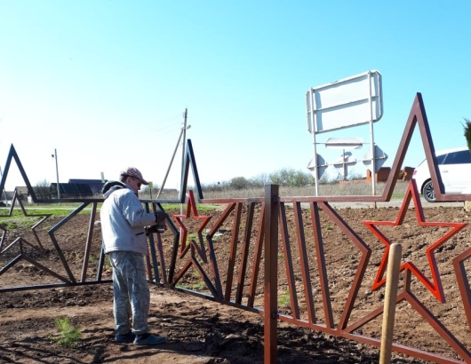
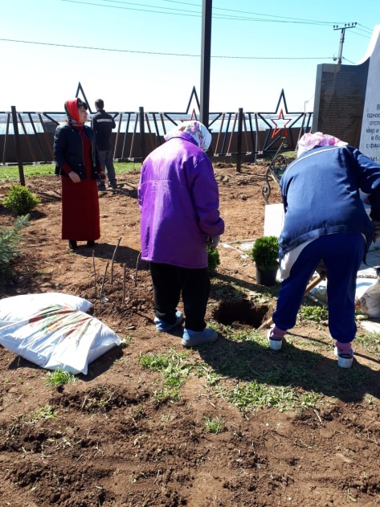
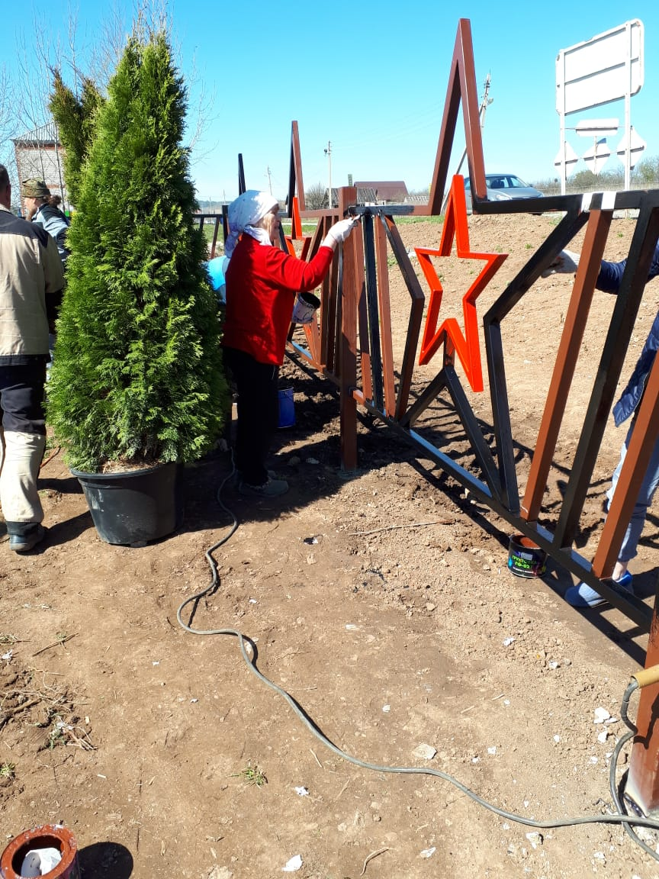
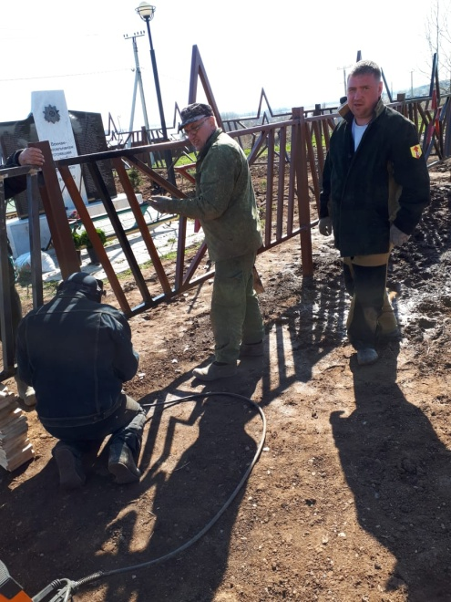
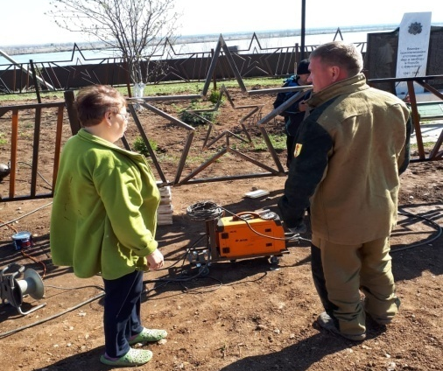

Slide 31
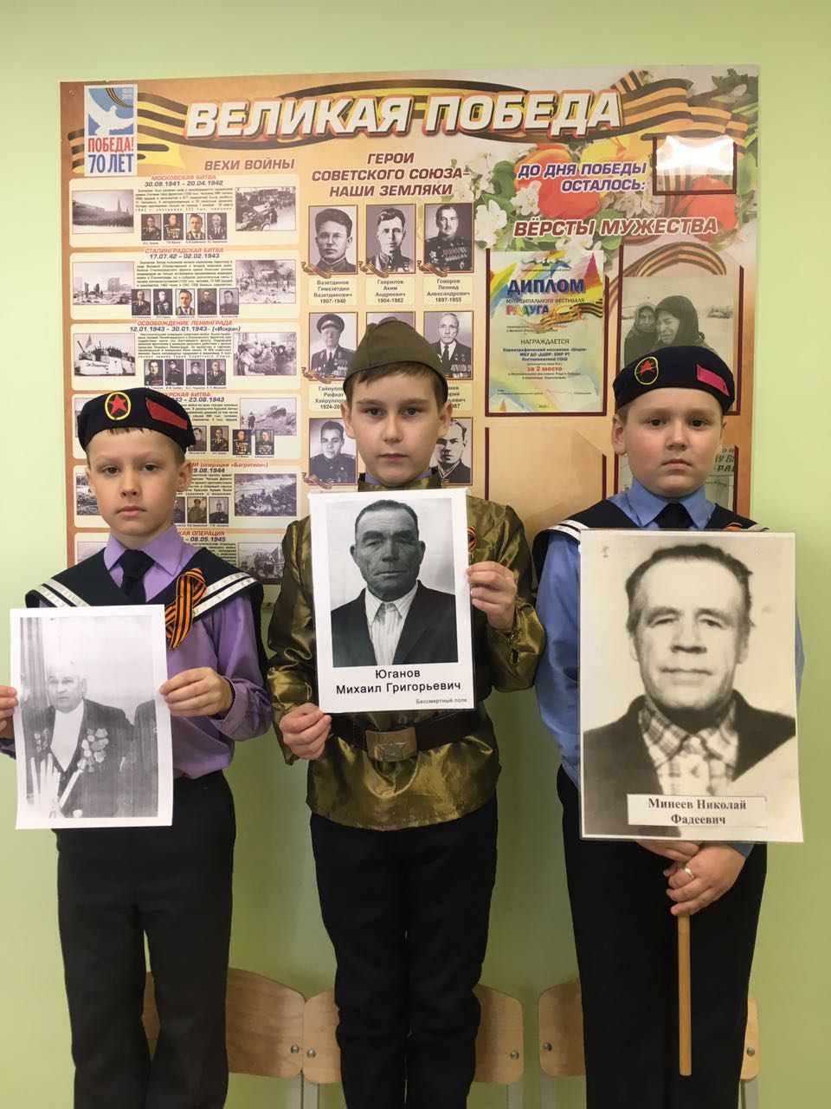
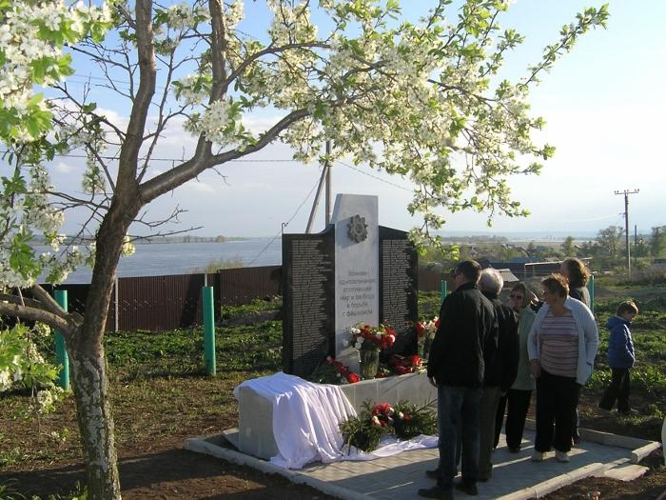

Slide 32

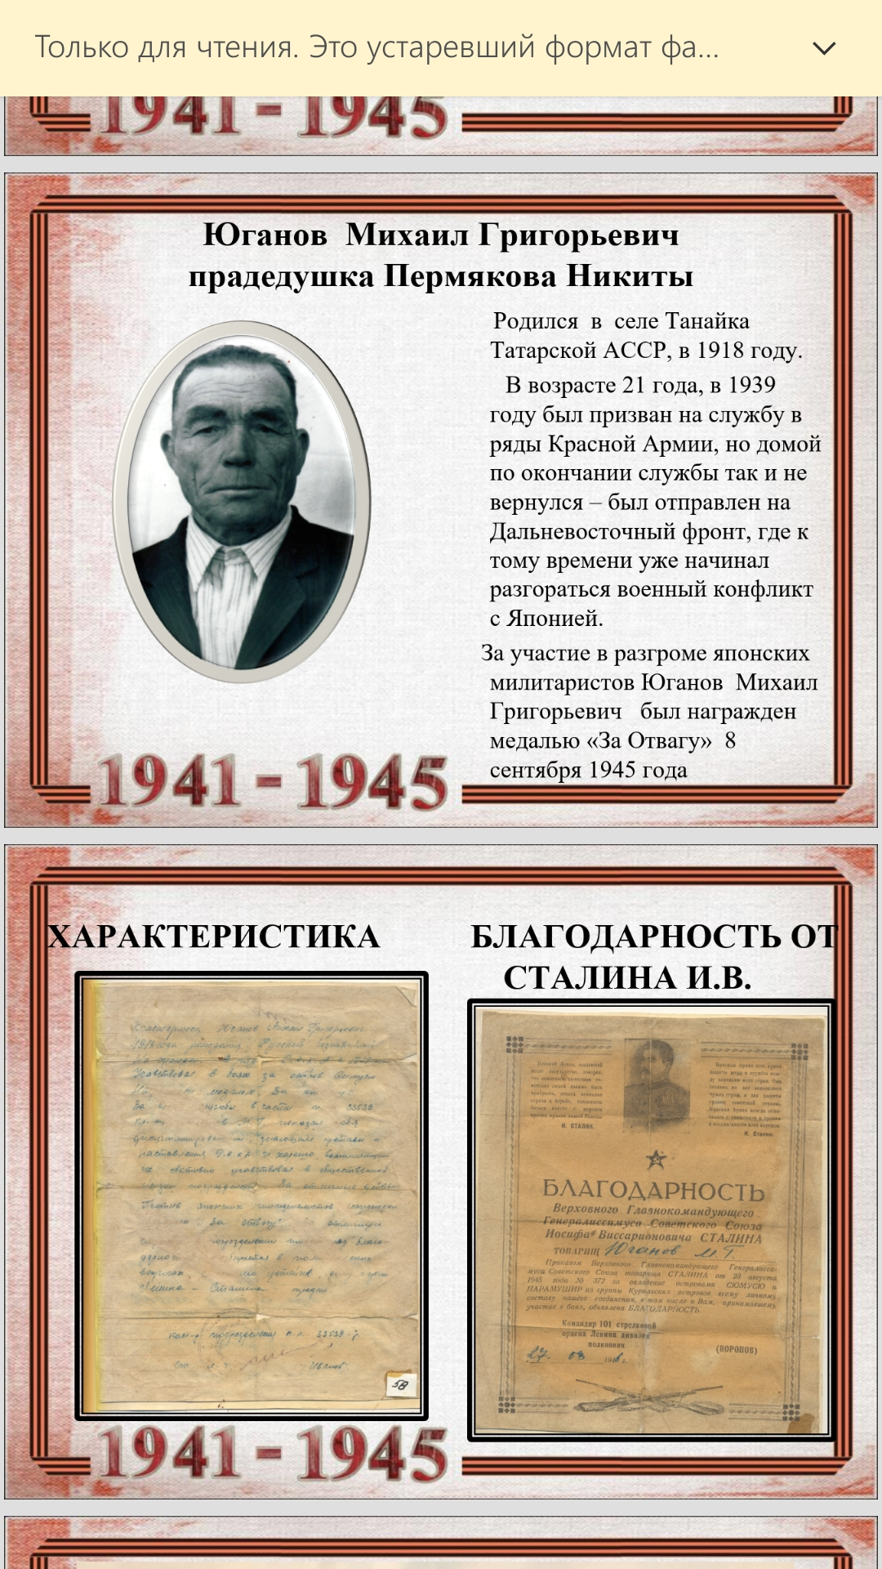





Slide 33






Slide 34








Slide 35
Список земляков сражавшихся за Родину в годы ВОВ
1 Аблаев Александр Ефимович 1901 1942
2 Ажмяков Александр Ильич 1914 1941
3 Ажмяков Александр Сергеевич 1911 1944
4 Ажмяков Алексей Агапович 1925 1945
5 Ажмяков Иван Степанович 1905 1970
6 Ажмяков Сергей Алексеевич 1922 1945
7 Ажмяков Сергей Фёдорович 1893
8 Азимьяков Александр 1914
9 Акаев Александр Васильевич 1922 1942
10 Акаев Александр Николаевич 1921 1941
11 Акаев Александр Фролович 1890
12 Акаев Алексей Фролович 1906 1941
13 Акаев Григорий Ефимович 1942
14 Акаев Дмитрий Герасимович 1906 1991
15 Акаев Дмитрий Емельянович 1901 1942
16 Акаев Дмитрий Кузьмич 1909 1941 1941
17 Акаев Иван Кондратьевич 1923 1942 1942
18 Акаев Иван Семёнович 1895 1941
19 Акаев Иван Фролович 1900 1944
20 Акаев Кузьма Савельевич

Slide 36
21 Акаев Михаил Ефимович
22 Акаев Петр Кондратьевич 1905 - 1942
23 Акаев Петр Кондратьевич 1901- 1942
24 Андерсен Андрей Ульрихович 1898- 1943
25 Артемьев Иван Петрович 1905- 1980
26 Асмаков Александр 1914
27 Атланов Николай Тимофеевич 1923 -1943
28 Балобанов Сократ Васильевич 1925- 1943
29 Балонкин Павел Романович 1918 -1987
30 Барабанщиков Александр Дмитриевич 1918
31 Барабанщиков Александр Михайлович 1923 -1942
32 Барабанщиков Дмитрий
33 Барабанщиков Иван Кузьмич 1902 -1942 1943
34 Барабанщиков Юрий Николаевич 1925 -1943
35 Бахонкин Иван Иванович 1895- 1941
36 Белов Алексей Петрович 1912- 1941
37 Белов Михаил Петрович 1909 -1942 38 Белов Пётр Ильич 1927- 1944
39 Белов Сергей Емельянович 1911- 1942
40 Белогубкин Николай Павлович 1922 -2007

Slide 37
41 Бурлаков Василий Алексеевич
42 Буялов Николай Иосифович 1919 1943
43 Вардаков Алексей Тихонович 1896 1941
44 Вардаков Алексей Тихонович 1898 1941
45 Вардаков Владимир Григорьевич 1918 1942
46 Вардаков Григорий Николаевич
47 Вардаков Дмитрий Алексеевич 1923 1942
48 Вардаков Михаил 1942
49 Вардаков Михаил Алексеевич 1924 1942 1943
50 Вардаков Николай Малафеевич 1892 1942
51 Варин Иван Ефимович 1925 1943
52 Варламов Пётр Григорьевич 1927 1944
53 Власов Семен Васильевич 1896 1943
54 Волков Алексей Захарович 1897 1973
55 Волков Аркадий Степанович 1918 1943
56 Волков Иван Владимирович
57 Волков Кондратий Иванович 1879
58 Волков Михаил Алексеевич 1923 1943
59 Волков Михаил Кондратьевич 1920 1942
60 Волков Трофим Парамонович

Slide 38
61 Глинкин Борис Данилович 1927 1944
62 Голдобин Григорий Иванович 1923 1942
63 Голдобин Михаил Иванович 1925 1944
64 Горшунов Григорий Никитович 1910 1941 1943
65 Гурьянов Павел Дмитриевич 1918 1942 66 Гурьянов Александр Павлович 1915 1941
67 Гурьянов Анатолий Дмитриевич 1924 1942
68 Гурьянов Василий Григорьевич 1913 1942
69 Гурьянов Иван Григорьевич 1907 1941
70 Гурьянов Иван Корнилович 1904 1942
71 Гурьянов Илья Никитович 1905 1941
72 Гурьянов Илья Павлович 1902 1942
73 Гуслистов Пётр Ильич 1894 1969
74 Деанов Дмитрий Аверьянович
75 Денисов Александр Григорьевич 1903 1944
76 Денисов Василий Сергеевич
77 Денисова Надежда Ивановна 1921 1943
78 Догадин Дмитрий Матвеевич 1942
79 Ефимов Мартын Петрович
80 Ефремов Иван Семёнович 1918 1944

Slide 39
81 Жарков Иван Сергеевич 1894
82 Жильцов Иван Николаевич 1915 1981
83 Заикин Николай Алексеевич 1919 1939
84 Зеленин Иван Михайлович 1920 1942
85 Зеленин Михаил Алексеевич 1919 1939
86 Земляков Александр Иванович 1925 1944
87 Землянов Александр Максимович 1919 1945
88 Землянов Александр Николаевич 1924 1943
89 Землянов Василий Селиверстович 1903 1942
90 Землянов Григорий Ефимович 1912 1976
91 Землянов Иван Иванович 1927 1944 2004
92 Землянов Иван Никонорович 1905 1974
93 Землянов Михаил Зотович 1901 1941 1941
94 Землянов Николай Матвеевич 1921 1941
95 Землянов Пётр Григорьевич 1898 1942
96 Землянов Филипп Сергеевич 1912
97 Зимоглядов Василий Николаевич 1906 1941
98 Зиньковский Николай Ефимович 1924 1942
99 Злобин Борис Иванович 1920 1941
100 Зубрилов Александр Дмитриевич 1925 1944

Slide 40
101 Зуев Сергей Иванович 1925 1942
102 Зуев Степан Сергеевич 1897 1941
103 Иванов Алкесандр Петрович 1902 1983
104 Иванов Анатолий Григорьевич 1921 1939
105 Иванов Вячеслав Григорьевич 1904 1943
106 Иванов Григорий Федорович 1911 1944
107 Иванов Иван Васильевич 1919 1939
108 Иванов Николай Иванович 1918 1943
109 Карпов Александр Иванович
110 Карпов Дмитрий Родионович 1916 1944
111 Карпов Иван Родионович 1911 1941
112 Карпов Илья Николаевич 1923 1942
113 Карпов Михаил Николаевич 1917 1986
114 Карпов Михаил Николаевич 1918
115 Кириллов Александр Анисимович 1895 1941 1967
116 Кириллов Пётр Николаевич
117 Кириллова Анна Петровна 1919 1945
118 Клюкин Георгий Афанасьевич 1942
119 Клюкин Григорий Кузьмич 1925 1943
120 Клюкин Иван Васильевич

Slide 41
141 Королёв Николай Иванович 1918 1941
142 Королёв Сергей Филиппович 1942
143 Королёв Тимофей Никитович 1915
144 Королёв Тимофей Филиппович 1915 1943
145 Кошеваров Иван Александрович
146 Красилов Григорий Сергеевич 1912 1941
147 Красильников Дмитрий Васильевич 1918 1944
148 Круподёров Александр Васильевич 1918 1941
149 Круподеров Александр Михайлович 1927 1944
150 Круподёров Александр Павлович 1926 1943
151 Круподеров Василий Михайлович 1921
152 Круподёров Василий Степанович 1922
153 Круподёров Владимир Георгиевич 1925 1943
154 Круподеров Дмитрий Михайлович 1943
155 Круподёров Егор Степанович 1894
156 Круподёров Иван Васильевич 1914 1941
157 Круподёров Иван Михайлович 1915 1943 1943
158 Круподёров Иван Михайлович 1911
159 Круподеров Иван Тимофеевич 1922 1941
160 Круподеров Иван Федорович 1904

Slide 42
161 Круподёров Михаил Васильевич 1905 1941
162 Круподеров Михаил Емельянович
163 Круподёров Сергей Григорьевич 1922 1943
164 Кудряшов Иван Степанович 1916 1941
165 Кузнецов Александр Степанович 1923 1942
166 Кузнецов Григорий Михайлович 1915 1943
167 Кузнецов Иван Игнатьевич 1907 1943
168 Кузнецов Николай Степанович 1925 1942
169 Кузнецов Сергей Никонорович
170 Кузякин Анатолий Петрович 1924
171 Куликов Василий Кузьмич 1925 1943
172 Куликов Игнатий Степанович 1893
173 Куликов Пётр Петрович 1903 1942
174 Кусакин Геннадий Ефимович 1925
175 Кусакин Дмитрий Ефимович 1923 1942
176 Лаптев Михаил Петрович 1911 1991
177 Лежнев Иван Петрович 1916 1941
178 Матавин Александр Дмитриевич 1919 1980
179 Матавин Борис Дмитриевич 1919 1944
180 Матавин Василий Прокопьевич 1911 1942

Slide 43
181 Матавин Илья Прокопьевич 1915 1943
182 Матавин Леонид Захарович 1918 1943
183 Матавин Николай Викторович 1927 1944
184 Матавин Пётр Иванович 1896 1943
185 Мачалов Павел Семенович 1915 1942
186 Межнев Григорий Кузьмич 1911 1941
187 Мелешин Василий Ильич 1925 1943
188 Мелёшин Николай Дмитриевич 1918 2003
189 Мещеряков Александр Карпович 1909
190 Мещеряков Андрей Карпович 1909 1941
191 Мещеряков Андрей Карпович 1916 1942
192 Мещеряков Григорий Карпович 1918 1942
193 Мещеряков Михаил 1912 1944
194 Минчёнков Терентий Емельянович 1909 1941
195 Модов Лаврентий Лавретьевич 1942
196 Моисеев Александр Алексеевич 1926 1943
197 Моисеев Александр Михайлович 1908 1942
198 Морозов Михаил Иванович 1921 1942
199 Морозов Павел Петрович 1916
200 Налимов Леонид Дмитриевич 1924 1943

Slide 44
121 Клюкин Пётр Андриянович 1917 1941
122 Клюкин Степан Яковлевич 1895 1944
123 Кондратьев Иван Антонович 1921
124 Кондратьев Илья Трофимович 1903 1942
125 Кондратьев Михаил Алексеевич 1924 1991
126 Кондратьев Николай Сергеевич 1914 1942
127 Кондратьев Николай Филиппович 1913 1943
128 Кондратьев Степан Абрамович
129 Королёв Александр Иванович 1913 1941
130 Королёв Алексей Игнатьевич 1900 1944
131 Королёв Андрей Филимонович 1905 1941
132 Королёв Андрей Филиппович 1905 1943
133 Королёв Василий Григорьевич 1926 1943
134 Королёв Василий Дмитриевич 1943
135 Королев Иван Дмитриевич 1902 1982
136 Королёв Иван Дмитриевич 1902 1941 1970
137 Королёв Иван Иванович 1927 1945
138 Королёв Иван Степанович 1915 1943
139 Королёв Константин Степанович 1917 1943
140 Королёв Михаил Иванович 1923 1943

Slide 45
201 Небылицын Михаил Павлович 1921 1984
202 Нечаев Геннадий Ефимович
203 Нечаев Михаил Ефимович 1913 1942
204 Нырков Александр Дмитриевич 1923
205 Нырков Анатолий Иванович 1924 1943
206 Нырков Андрей Сергеевич 1895 1973
207 Нырков Андрей Сергеевич 1895 1943
208 Нырков Владимир Ильич 1920
209 Нырков Георгий Филиппович 1907
210 Нырков Иван Дмитриевич 1922 1943
211 Нырков Иван Корнеевич 1903 1944
212 Нырков Иван Сергеевич 1898 1967
213 Нырков Михаил Иванович 1922 1943
214 Нырков Михаил Трофимович 1916
215 Нырков Фёдор Дмитриевич 1902 1941
216 Паранин Илья Иванович 1901 1941
217 Пермяков Михаил Петрович 1905 1977
218 Пермяков Федор Федорович 1942
219 Плеханов Пётр Тимофеевич 1924 1981
220 Салмин Михаил Леонтьевич 1892

Slide 46
221 Салмин Михаил Леонтьевич
222 Сафронов Ермолай Федорович 1910 1941
223 Сейнилов Сергей Павлович 1909 1943
224 Семягин Пётр Семёнович 1918 1942
225 Сенатов Александр Андреевич 1920
226 Сенатов Дмитрий Андреевич 1923 1942 1943
227 Сенийлов Николай Павлович 1911 1941
228 Сергеев Александр Георгиевич 1918 1942
229 Сермягин Пётр Семенович 1917
230 Смирнов Василий Иванович 1924 1970
231 Смирнов Иван Кондратьевич 1943
232 Смирнов Николай Григорьевич 1923 1997
233 Смирнов Николай Иванович 1925 1944
234 Смирнов Николай Степанович 1919
235 Смирнов Пётр Сергеевич 1925
236 Старкин Михаил Филимонович 1942
237 Сушков Илья Степанович 1910 1941
238 Сычев Сергей Прокопьевич 1918 2015
239 Сычев Пётр Григорьевич 1915 1943
240 Сычев Пётр Григорьевич

Slide 47
241 Токаев Афанасий Михайлович 1896 1942
242 Токаев Григорий Афанасьевич 1927 1944
243 Токаев Иван Лукьянович 1918 1943
244 Токаев Иван Тимофеевич 1918 1942
245 Токаев Михаил Иванович 1924 1942
246 Токаев Степан Петрович 1927 1944
247 Токаев Федор Афанасьевич 1921 1943
248 Токаева Анна Афанасьевна 1918 1942
249 Токарев Иван Кондратьевич 1896 1970
250 Туринцев Анатолий Иванович 1927 1944
251 Туринцев Дмитрий Илларионович 1899 1942
252 Устинов Александр Николаевич 1912 1944
253 Фоменков Алексей Дмитриевич 1921 1945
254 Фоменков Михаил Матвеевич 1925 1943
255 Фоменков Николай Ефимович 1924 1943
256 Фоменоков Илья Ефимович 1905 1943
2587Фугутов Геннадий Ефимович 1925 2001
258 Цыпленков Ефим Евдокимович 1913 1975
259 Цыпленков Павел Васильевич 1912 1969

Slide 48
260 Цыпленков Яков Ефимович
261 Черемисинов Владимир Леврентьевич 1924 1943
262 Чубаров Иван Михайлович 1902 1942
263 Чубаров Николай Иванович 1924 1943
264 Шалангин Григорий Миронович 1913 1945
265 Шелманов Александро Кузьмич 1912 1942
266 Шилманов Николай Кузьмич 1921 1968
267 Шилманов Федор Петрович 1901-1941
268 Шлыков Иван Дмитриевич 1909 1942
269 Штундюк Андрей Алексеевич 1896 1942
270 Шутов Алексей Петрович 1919
271 Шутов Дмитрий Иванович 1910 1980
272 Шушов Николай Петрович 1919 1943
273 Юрин Пётр Степанович 1943
274 Якушев Алексей Михайлович 1914 1941

Slide 49


Справочное издание
КНИГА ПАМЯТИ
ИСТОЧНИКИ:ФОТОГРАФИИ ИЗ ЛИЧНОГО АРХИВА И МАТЕРИАЛЫ ,СОБРАННЫЕ ЖИТЕЛЯМИ СЕЛА
ОТВЕТСТВЕННЫЙ: МАТАВИНА ТАМАРА ИВАНОВНА
АВТОР МАКЕТА:ШАЙДУЛЛИНА ФИДАНИЯ РАВИЛОВНА
2020г
423624,Республика Татарстан,Елабужский район,с.Котловка,ул.Школьная ,д.6 а
Телефон :+7(917)295-10-18
E-mail:matavina. tamara@yandex. ru

